Slide 1
信封套印指南

Slide 2
大綱
前置作業
取得要套印的信封及決定套印內容
套印設計說明
與我們聯絡

Slide 3
前置作業
請加入我們的Telegarm或LINE帳號(最後一頁)，溝通會更即時。
完成軟體建置：軟體下載及安裝(影片說明)
完成引用表格：
匯入、建立基本資料、設定印表機、套印(影片說明)
將資料套印在正確的位置(說明文件)
下面的操作，是假設您已可以套印出漂亮的表格後，如何套印信封的說明。
備註：
網址：https://www.formprint.dev/
操作順序：進入上述網站後，支援服務 > 檔案下載，第7項的影片及說明請務必看1次。
「表格套印管理系統\HELP」資料夾，有入門指南文件可以參考。

Slide 4
取得要套印的信封及決定套印內容
取得要套印的信封
信封的尺寸及印刷圖樣的位置，是沒有規範的，因此每1家的信封大小及印刷位置都不同。
表格套印管理系統，雖然可以完全客製化，所以要有所調整(可由我們代勞)，才能預覽及列印都達到完美。
購買信封時，最好能1次取得半年或1年的量，這樣才不用常常調整。
決定套印內容
郵遞區號不論是3碼、5碼、6碼都能印。
收件人為機關、企業時若要加上承辦人，收信單位的電話，寄件人要用室內電話或行動電話都都可以。
先決條件是您要知道您自已的需求，然後用我們的軟體進行客製化調整即可。

Slide 5
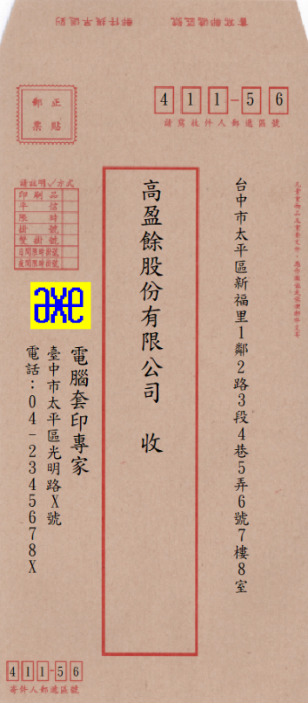
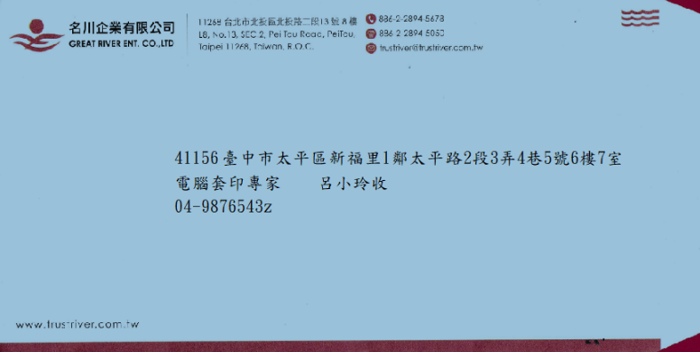
套印設計說明(2/5)
信封的來源
印刷公司的信封：如「巨匠文具紙品有限公司」(如右圖)，表格代號為「TW+統一編號或公司縮寫」。
客製化信封：使用者自委由印刷廠製造的信封(如下圖)，表格代號為TW+統一編號或公司縮寫。

Slide 6
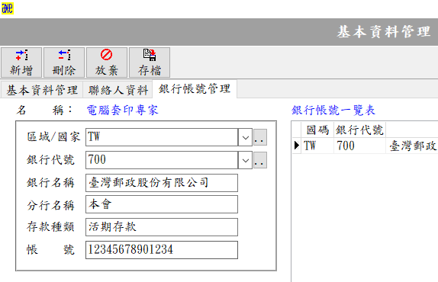
套印設計說明(1/5)
信封的來源
一般信封：不屬於前面的(印刷公司、客製化)的信封。
常見的白色信封，主要有橫式及直式，且有多種尺寸。製造的廠商不拘。
表格代號為TW700開頭。因為郵局是金融業，使用此類信封需至「常用 > 基本資料 > 銀行帳號管理」要增加郵局的帳號(若沒有可以任意填寫)。

Slide 7
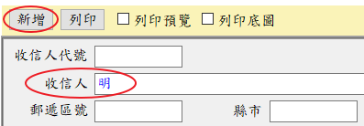
套印設計說明(3/5)
關鍵字查詢：當您有許多客戶，而您無法從客戶代號知道該客戶是誰，此時請於「收信人」輸入客戶的關鍵字。當關鍵字只有1位客戶符合時，系統就會帶出收信人的資料。收信人代號不得有資料，可以按新增鍵，以清除收信人相關資料。

Slide 8
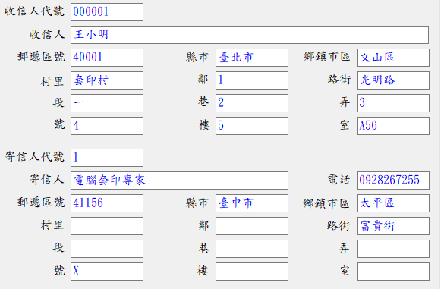
套印設計說明(4/5)
輸入住址的資料，如果同一群組有多個選項時，如「縣、市」、「路、街」, 請連同選項一起輸入如「台北市」、「光明路街」，如果該群組只有1個選項只要輸入資料即可，列如「X」號，不需要輸入號。

Slide 9
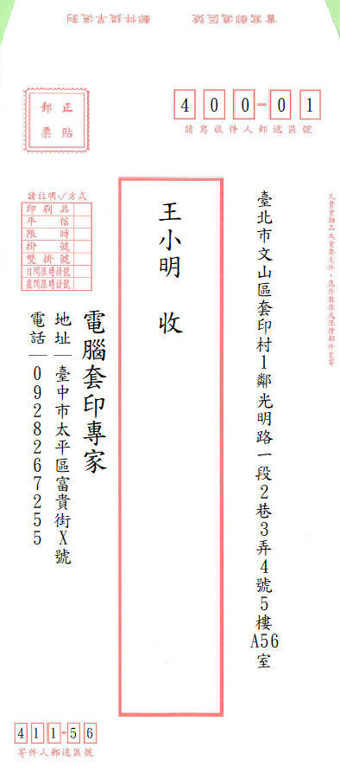
套印設計說明(5/5)
巷、弄、號、樓、室的資料太多字，導致套印結果不夠漂亮：
導至列印不目前是設定橫式列印有多個字，例如55-66

Slide 10
最終套印結果
漂亮吧!您套印出來的結果有跟右圖一樣嗎?

Slide 11
與我們聯絡
真的!您不用再為了各種不同的表格套印問題，而不斷的尋找、添購一堆套印軟體，「表格套印管理系統」(FormPrint)一套就能解決所有的套印問題，如果您有任何套印相關的問題，都歡迎與我們聯絡。
聯絡方式：
聯絡人：呂小姐 電話：0928-267-255
網 址：https://www.formprint.dev/
Telegram：@DataReport
LINE ID：overprint.tw
電子信箱：overprint.tw@gmail.com
電腦套印專家 敬上

